Slide 1
集成触发器及其应用电路设计
一、实验目的
二、时序逻辑电路的功能测试方法
三、时序电路（计数器）的波形测量
四、实验内容和要求
五、实验注意事项
六、实验报告要求

Slide 2
一、实验目的
掌握时序逻辑电路的功能测试方法
学习用触发器构成简单时序逻辑电路的方法
学会使用CMOS逻辑电路芯片
熟悉时序电路（计数器）的波形测量方法
时序逻辑电路：输出不但和当前输入有关，还和之前的状态有关。故时序电路输入必然有时钟信号CP －可由信号源同步输出提供

Slide 3
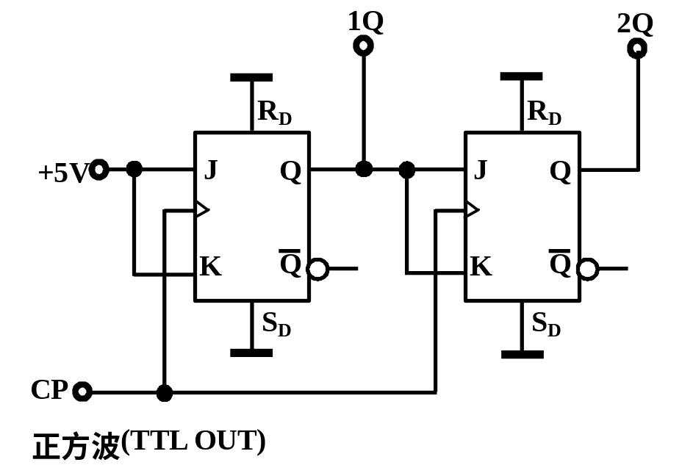
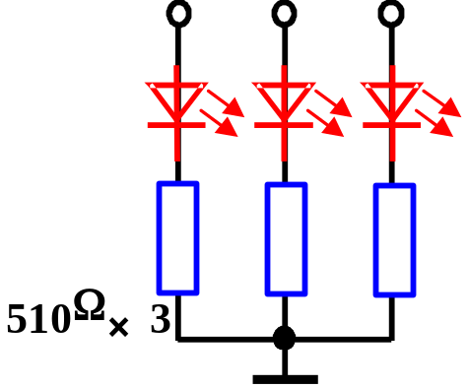
二、时序逻辑电路的功能测试方法
静态测试
CP 输入单次脉冲或正方波（f <1Hz）
将CP、1Q、2Q → 逻辑灯
动态测试
CP 输入正方波（f =1kHz）
将CP、1Q、2Q → 示波器
要观察到真实的波形关系，关键是示波器的触发

Slide 4


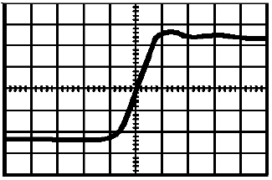
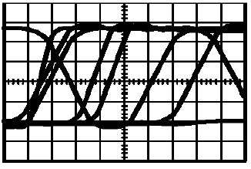
示波器的“触发”
触发
示波器何时开始显示波形
一旦触发被正确设定，可以把不稳定的显示转换为有意义的波形。
触发水平位置
触发电平
触发电平
同步点
或左移、或右移

Slide 5
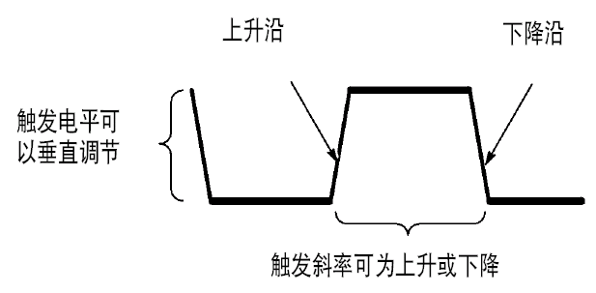
触发的正确设定 —— 三要素
1.信源——选择频率最低的信号作为触发信源
2.触发电平——触发电平设置在信号峰峰值之间——采用“Level”旋钮或者 “50%”按钮设置
3.触发斜率——可选上升沿触发，也可选下降沿触发

Slide 6
波形不稳的常见问题
1.信源选择不对：
a. CH1未加信号，信号→CH2， 信源却选择CH1
b.选择了较高频率的触发信源
2. 触发电平：在信号变化范围外

Slide 7
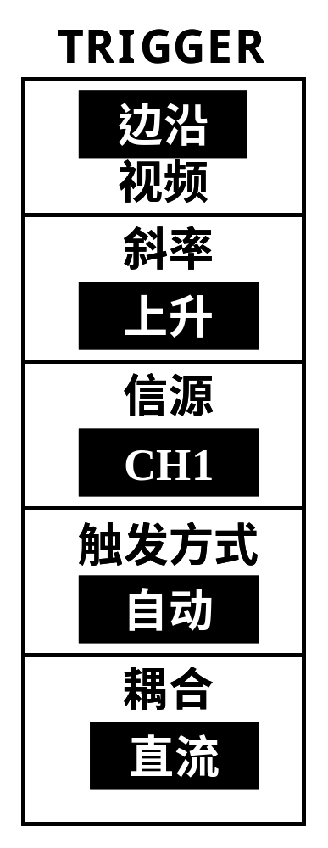
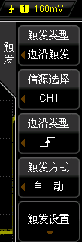
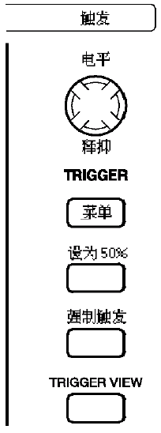
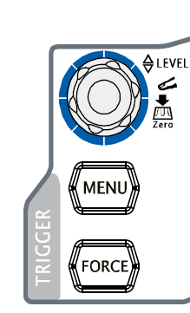
触发信源&触发电平恰当！
旋钮改变触发电平LEVEL
调出显示区的触发菜单
虽然屏幕角落会显示触发设定结果

Slide 8
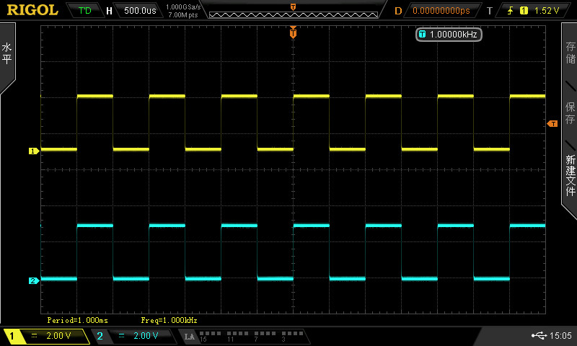
DS2000屏幕提示触发信息
3项触发设置指示：
[上升]沿；触发源[CH1]；－
运行状态指示
T’D－已正常触发
AUTO/STOP－RUN/STOP
WAIT－SINGLE
水平触发位置
（严格意义上波形周期开始）
波形稳定显示的关键！
数字波形逻辑正确的关键！
触发电平位标
－在触发信源对应通道信号变化范围中部

Slide 9
与触发有关的操作
TRIGGER
触发控制钮
LEVEL
1. LEVEL（电平）—— 改变触发电平值
正确操作：应使触发电平设在信号振幅范围内
2. MENU（菜单） —— 显示触发功能菜单
3. SET LEVEL TO 50%（设为50％）
—— 将触发电平设在信号振幅范围的中点

Slide 10
触发功能菜单
TRIGGER
边沿
触发类型 —— 一般选“边沿”触发
视频
斜率
可选：上升沿触发、下降沿触发
上升
内触发：CH1、CH2
信源
外触发：EXT、EXT/5
CH1
交流线 —— 即50Hz工频信号
触发方式
自动
可选：自动、正常、单次触发
耦合
直流
可选：直流、交流、噪音抑制、高频抑制、 低频抑制

Slide 11
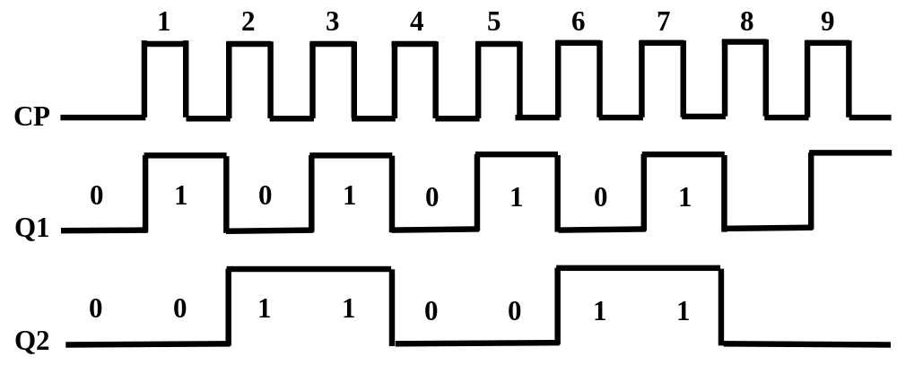
三、时序电路（计数器）的波形测量
问题：
1.CP → CH1，Q1 → CH2。触发信源选谁？
2.观测3个以上的波形，应该如何操作？
3.触发边沿应该如何选择？

Slide 12
1. 触发信源选谁？
应选频率低的通道！
信源选择频率高（CP）的信号--波形不稳定--错误！
1
2
3
4
5
6
7
8
9
CP
1
0
1
0
1
0
1
0
1
Q1
2
信源选择频率低（Q1）的 信号--波形稳定---正确！
1
2
3
4
5
6
7
8
9
CP
1
0
1
0
1
0
1
0
1
Q1
2
显示情况

Slide 13
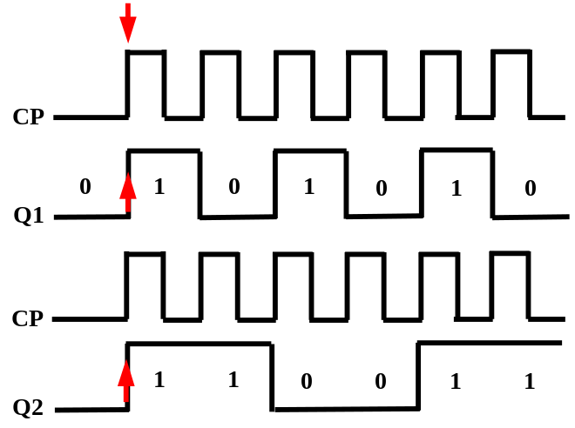
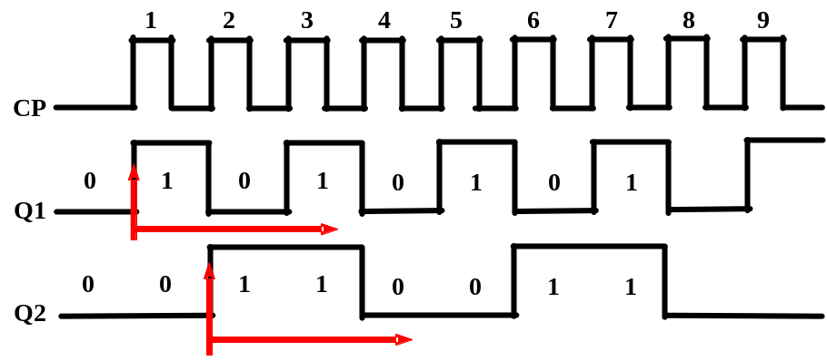
2.如何观测3个以上的波形？
两两比较---将所有波形与频率最低的波形比较！
具体操作：
 选择频率最低的信号Q2 → CH1显示
 触发信源选择 CH1
 其它信号CP、Q1分别送 CH2显示
错误的操作：
①观察CP和Q1
②观察CP和Q2

Slide 14
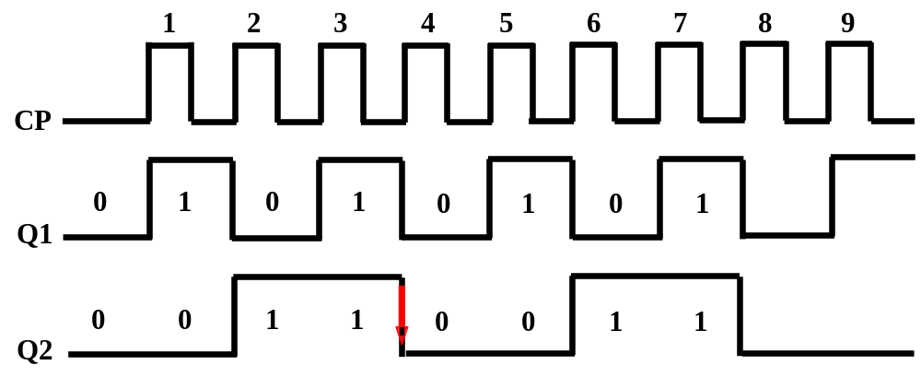
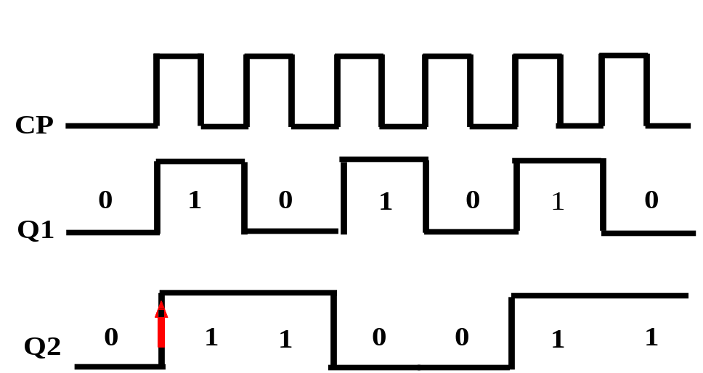
3.触发边沿应该如何选择？
加计数：选下降沿触发可使计数初始值从0开始
减计数：选上升沿触发可使计数初始值从最大值开始
以后题目要求说明如何设置示波器，要全面说明－
触发信源/电平/斜率 以及 通道耦合/探头 的设置。

Slide 15
四、实验内容和要求
设计并完成流水灯电路
  用74HC74和异或门设计一个同步模4可逆计数器： M=0（递增）、M=1（递减）
  根据表5.17.6，写出2线-4线译码器的逻辑方程，并用与非门实现
  安装流水灯电路如图5.17.8，CP接1Hz、5V的正方波，测试其逻辑功能
  CP改为1kHz、5V的正方波，用示波器观察和记录：M=0（递增）和M=1（递减）时，

Slide 16
四、实验内容和要求
CP、Q0、Q1的波形及M=0、 EN=0时译码器输出Y0~Y3的波形。
  注意：示波器用“直流耦合”输入方式，用Y3作为触发源
  验收：演示流水灯逻辑功能，记录各波形
  提高：基于FPGA的可逆0~3模4计数电路

Slide 17
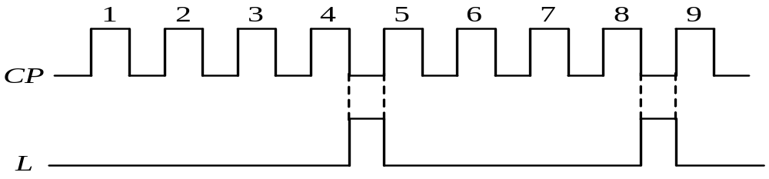
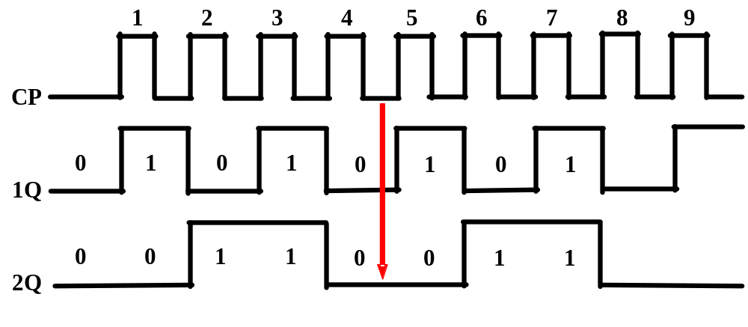
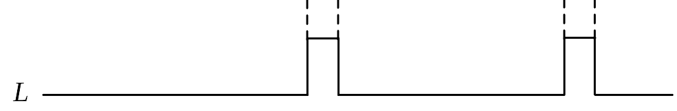
简单时序逻辑电路设计举例
L周期为CP周期4倍，故电路以模4计数器为核心，要用到2个JK触发器。确定以模4自然二进制递增计数为主体，列出此计数状态转换真值表和激励表（表5.19.4）。

Slide 18
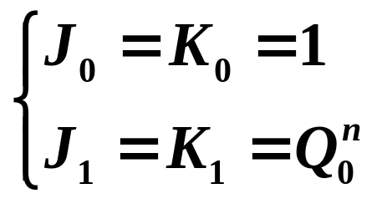
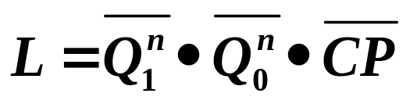
简单时序逻辑电路设计举例
根据状态转换真值表和激励表求激励方程组（复杂的需要卡诺图及化简），从而得到电路主体时序逻辑部分。
再根据波形图分析
可得L与CP、Q0、
Q1的组合逻辑关系
Q0
Q1
（教材是以FF0、FF1标示两级JK触发器）

Slide 19
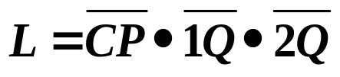
简单时序逻辑电路设计举例
实际电路 CMOS系列 4027＋4023
RD
SD
RD
SD
芯片电源接入端虽省但不能缺
VDD
J
2Q
J
1Q
K
1Q
K
2Q
CP
CP
&
&
&
注意触发器本身就有/1Q和/2Q输出端

Slide 20
五、实验注意事项
触发器用了CMOS的74HC74，配合的组合逻辑芯片也尽量用CMOS系列
CMOS芯片（V_{DD}=＋5V、V_{SS}=地）
  核对无误后再接入！
输出端不能短路、线与！
多余输入端的处理方法— 不能悬空
  CMOS与非门、与门：接+5V，并联
  CMOS或非门、或门：接地，并联

Slide 21
六、实验报告要求
1.写出流水灯电路的设计过程，要求列出计数器的状态转换真值表，写出状态方程和输出方程，画出逻辑电路图；
2.画出实验的相关波形，标出幅值和周期；
3.总结观测多个相关信号时序波形的方法；
4.简述实验心得、体会与建议；
5.完成思考题： P164--- 1~4

Slide 22
下次实验
计数、译码、显示电路（实验十八）P164
完成简易数字钟电路
选做数字钟其他功能，如整点报时，12、24变换…
完成MOOC《电子线路设计、测试与实验（二）》单元七的学习及单元测验与期末考试。

